Slide 1
Git a GitHub
Git – spravuje verzie v lokálnom adresári na počítači
GitHub – zdieľanie projektov na internete
GitHub Desktop – aplikácia ktorá synchronizuje lokálny adresár s projektom na GitHube
Bežné použitie
Vytvoríme si projekt na GitHube – www.github.com
Cez GitHub Desktop aplikáciu skopíruje projekt z GitHubu do adresára na lokálnom počítači
Urobíme zmeny v lokálnom adresári (pridáme/zmažeme súbory/adresáre, zmeníme niektorý súbor – primárne budeme editovať zmeny v JupyterLabe)
Na konci zmien, spustíme GitHub Desktop a
Prijmeme lokálne zmeny – Commit to master
Odošleme zmeny na GitHub – Push origin
Git manažuje iba súbory v adresári, ktorý ste skopírovali z GitHub-u.

Slide 2
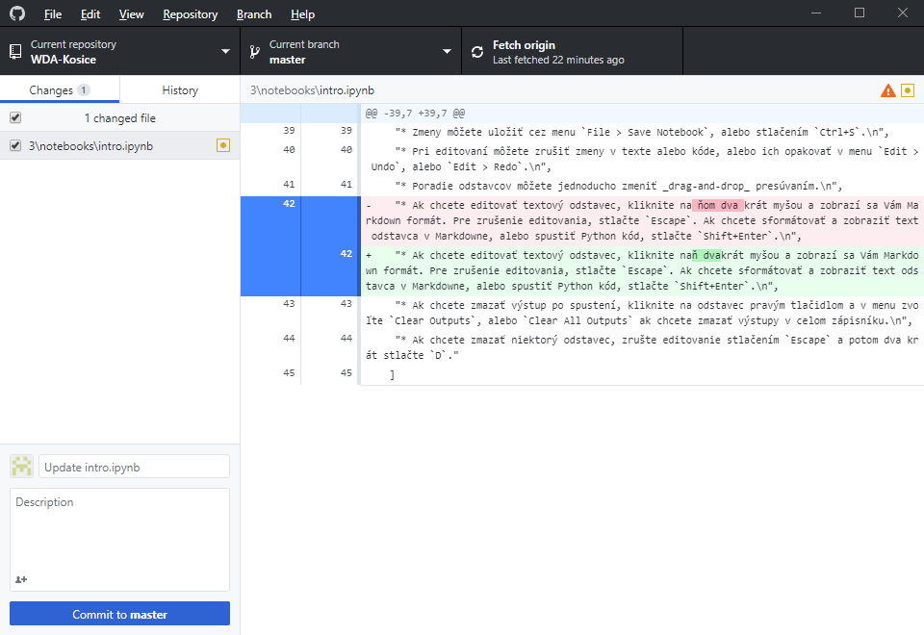
Git a GitHub
Zoznam zmenených súborov
Porovnanie textu zmenených súborov
Prijatie lokálnych zmien

Slide 3
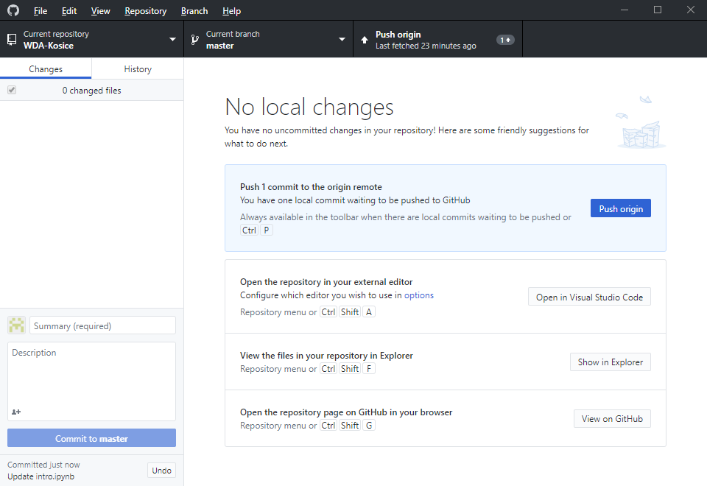
Git a GitHub
Odoslanie lokálnych zmien na GitHub

Slide 4
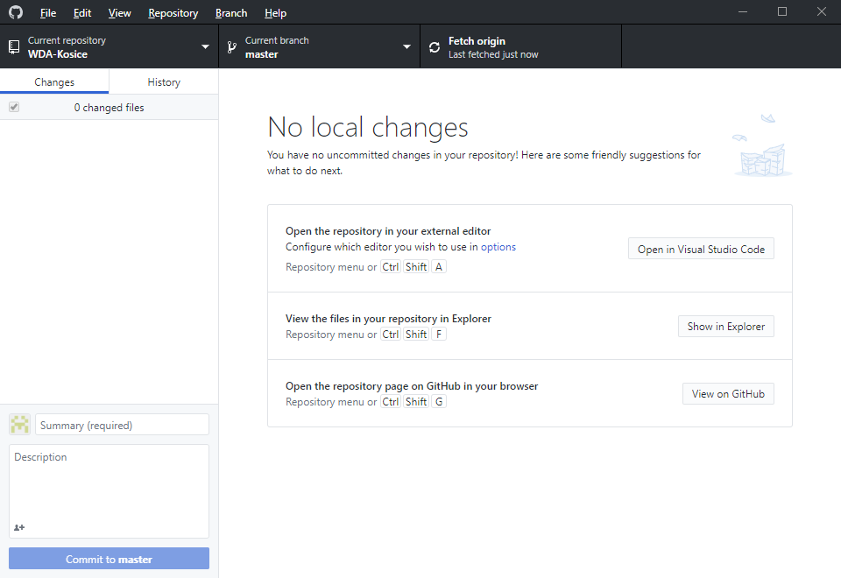
Git a GitHub
Všetky lokálne zmeny sú synchronizované medzi lokálnym adresárom a GitHub-om

Slide 5
Git a GitHub
Domáci/pracovný počítač
GitHub môžete použiť na synchronizovanie dvoch počítačov, napr. doma a v práci
Prvý krát musíte v práci skopírovať projekt z GitHubu na oba počítače
Ak urobíte zmeny na jednom počítači a synchronizuje ich na GitHub, potom na druhom počítači
Skontrolujte či sa niečo zmenilo – Fetch origin
Skopírujte zmeny do lokálneho adresára – Pull origin

Slide 6
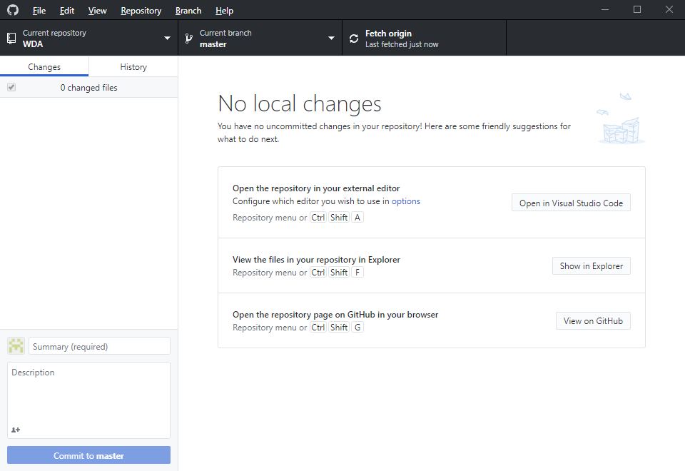
Git a GitHub
Domáci/pracovný počítač
Kontrola zmien v GitHube

Slide 7
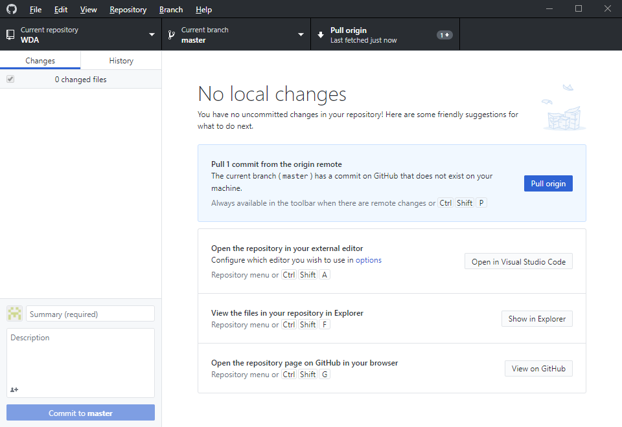
Git a GitHub
Domáci/pracovný počítač
Skopírovanie zmien z GitHubu

